Slide 1
Digitální hry
VIKMB31 (podzim 2016)
Úvod, herní mechaniky, MDA, analýza her
Zdeněk Záhora; zzahora@mail.muni.cz
MU Game Studies, o.s. - www.gamestudies.cz

Slide 2
Gamerpie

Slide 3
GDAM

Slide 5
Zakončení
povinné texty, průběžné drobné úkoly
3x workshop výstup (připuštění k testu)
během semestru ve výuce
1x test (40 % hodnocení; max 40 bodů)
v zápočtovém týdnu (před vánocemi)
1x závěrečný projekt – design hry + odhad produkce (60 %; max 60 bodů)
do úschovny
Primárně ve skupině 3-4 lidé

Slide 6
Témata
Hráč vs hra – systém interakce
Základní kameny hry – gramatika pro formulaci herních prvků
model MDA a jeho využití (Zubek a spol.; 2004)
izolace core gameplay
analytické využití předchozího – metody, oblasti, využití

Slide 7
GAME vs USER
game
user

Slide 8
Hra jako médium x Hra jako systém interakce
Pravidla
Herní prvky (obsah)
Interakce (ovládání, prostor, hrací plocha, komunikace)
Feedback (výstup interakce)

Slide 9
Model MDA
MDA: A Formal Approach to Game Design and Game Research (2004)
Definice: „…a formal approach to understand games…„
Nástroje:
Kategorizace: mechanics x dynamics x aesthetic
K čemu: základní gramatika pro diskuzi a povrchové zkoumání her
„Decomposing, understanding and creating […] requires travel between all levels of abstraction – fluent motion from systems and code, to content and play experience, and back.“ (Zubek a spol., 2004)

Slide 10
MDA
RULES
SYSTEM
„FUN“
mechaniky
dynamiky
estetika

Slide 11
Herní mechaniky – Mechanics (MDA)
Def: Mechanics describes the particular components of the game, at the level of data representation and algorithms. Mechanics are the various actions, behaviors and control mechanisms afforded to the player within a game context.
Příklad: házení kostkou, posun jednotek, střelba, skok, míchání karet
[Herní mechaniky + herní obsah]

Slide 12
Herní dynamiky - Dynamics (MDA)
Def: Dynamics describes the run-time behavior of the mechanics acting on player inputs and each others outputs over time. Dynamics work to create aesthetic experiences.
Příklad: strategizování, využívání coverů v FPS, možnosti přizpůsobení avatara
Dynamiky pracují s mechanikami a vytváří estetický dopad.

Slide 13
Herní estetika - Aesthetics (MDA)
Def: Aesthetics describes the desirable emotional responses evoked in the player, when she interacts with the game system.
Příklad: fikční svět (WoW), výzva (Dark Souls), imerze (Papers, Please), sebevyjádření (Minecraft 2.5b)…

Slide 14
Šachy, Člověče nezlob se, Vlak
Jaké jsou:
herní mechaniky?
herní dynamiky?
výrazná herní estetika?

Slide 15
MDA shrnutí
MDA je neexaktní, obecný model, orientovaný na design
Využití je situační, pomáhá jako odrazový můstek pro účelové analýzy
Poskytuje základní porozumění herních prvků
Poukazuje na provázanost herních prvků a hráčské zkušenosti
Popisuje akty iterativního vývoje (ne vždy nazýváno MDA, instinktivní)

Slide 16
GAME vs USER
MDA
game
user

Slide 17
GAME vs USER
MDA
game
user
OBJECT ORIENTED

Slide 18
GAME vs USER
MDA
user
game
INTERFACE
OBJECT ORIENTED

Slide 19
GAME vs USER
MDA
game
INTERFACE
user
DESIGN
OBJECT ORIENTED

Slide 20
GAME vs USER
CORE GAMEPLAY
MDA
game
INTERFACE
user
DESIGN
OBJECT ORIENTED

Slide 21
CORE GAMEPLAY
to co odlišuje hry (vč. nedigitálních) od jiných médií (= behaviorální systém)
jádro herního zážitku, procesuální základ interakce
změna core gameplay se projeví ve velké škále vrstev hry
není ale závislé na stylizaci, settingu, příběhu, vizuálu, hudbě (pokud není využití hudby součástí designu)… apod.

Slide 22
CORE GAMEPLAY
GTA
Diablo
Šachy
Metal Gear Solid
FTL
Far Cry
Heartstone / Magic The Gathering
Dwarf Fortress
Angry Birds / Flappy Bird
Bang!
Clash of Clans
na schovávanou / slovní fotbal
geocashing
Machinarium
LoL (moba hry)
Pokémon
Counter Strike
Eye of The Beholder
Dungeon Keeper

Slide 23
Kinds of Fun
Sensation
Game as sense-pleasure
Fantasy
Game as make-believe
Narrative
Game as unfolding story
Challenge
Game as obstacle course
http://8kindsoffun.com
Fellowship
Game as social framework
Discovery
Game as uncharted territory
Expression
Game as soap box
Submission
Game as mindless pastime

Slide 24
Kinds of Fun
Submission
Game as mindless pastime
http://armorgames.com/play/16083/clicker-heroes

Slide 25
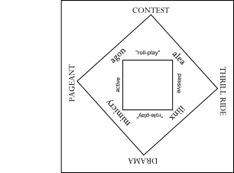
Kinds of Fun
Sensation
Fantasy
Narrative
Challenge
Fellowship
Discovery
Expression
Submission
Tetris
Dáma
Limbo
Journey
Brothers: Tale of Two Sons
LoL
…

Slide 26
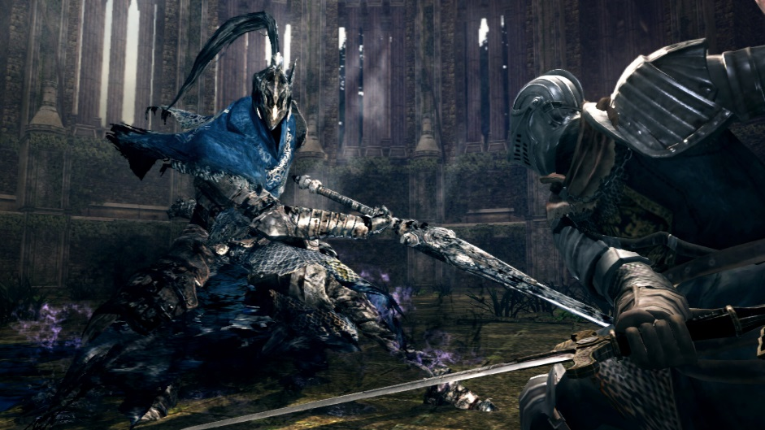
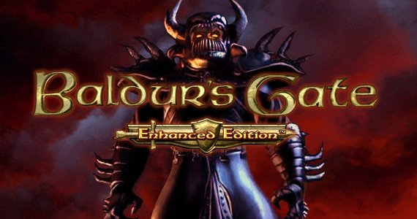
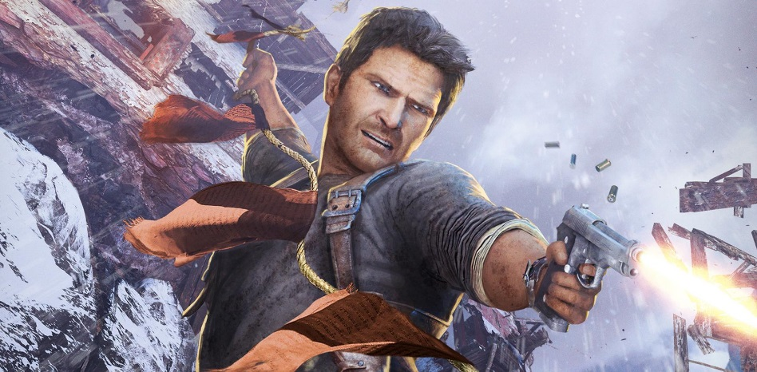
GDC workshop 2016
Teams
Games
Emotion
Prototyping
Testing
Result

Slide 27
WORKSHOP I.
identifikace herních mechanik dle MDA (5 minut)
naplánování změny herních mech. a dyn. s určitým cílem (10 minut)
prototypování deskové hry (30 minut)
uzavření změn, realizace a inhouse testování (10 minut)
testování (20 minut)
vyhodnocení projektu a verifikace záměru (15 minut)
Jak se liší výsledky od původního naplánování?
CELKEM: 5+10+30+10+20+15 = 90 minut

Slide 28
TAKEAWAY
Zakončení
MDA – mechaniky, dynamiky a estetika
Core gameplay
Kinds of fun
Podoba workshopu
Co s tím?
Hlubší pochopení her jakožto svébytného média
Osvojení si různých přístupů k analýze a kategorizaci
Lepší jazykový aparát pro diskuzi nad podstatou her
Experimentování v praxi
Do příště malý úkol:
1x shrnutí co je to mechanika, dynamika a estetika vašimi slovy => do úschovny

Slide 29
?
Jak by vypadala <vaše oblíbená hra> v deskové podobě?

Slide 30
…

